Slide 1
オブジェクト指向
エクササイズのススメ
裏流出版
12-A-6
菅野洋史/大村伸吾
株式会社オージス総研
オブジェクトの広場

Slide 2
提供
株式会社オージス総研

Slide 3
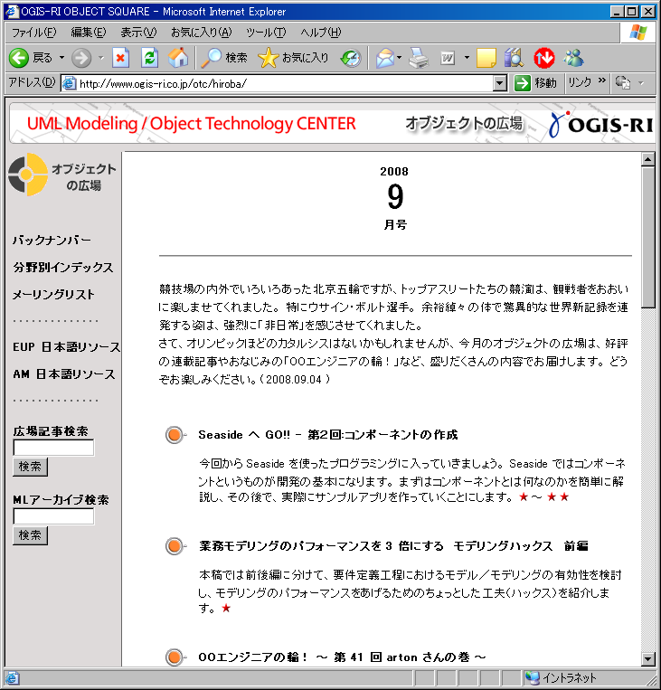
講演者の紹介
株式会社オージス総研
オブジェクトの広場編集部
月間のオンラインマガジン
ThoughtWorksアンソロジーを
翻訳しました!!
今回はその中の一編
「オブジェクト指向エクササイズ」
を紹介します

Slide 4

ThoughtWorksアンソロジー
ThoughtWorks社コンサルタントの
骨太なエッセイ集
様々な ジャンルを収録
DSL、プログラミング、設計、
マネジメント、ビルド、デプロイ、テスト．．．
オライリーさんブースで
絶賛販売中！

Slide 5
はじめに
このセッションでは
オブジェクト指向プログラミング(=設計)
について語ります
開発プロセスを支えるのはエンジニアリング!

Slide 6
ところで
オブジェクト指向プログラミング
していますか?

Slide 7
本当にオブジェクト指向?
オブジェクト指向言語を使ってる
継承やインタフェースを使ってる
処理とデータを分離することによって、
疎結合かつ再利用性の高い設計に!
Strutsを使ってるから・・・

Slide 8
それは
オブジェクト指向プログラミング
では無い

Slide 9
オブジェクト指向でやるなら
責務を持ったオブジェクトが
コラボレーションすることによって、
複雑なシステムを構成するべき

Slide 10
オブジェクト指向が出来ない理由
以前の慣習から抜け出すのが難しい
一部の開発者だけOOを分かっていればいいという風潮(特に設計者やアーキテクト)
「難しい」という誤解
「マニアック」という誤解
「実践的じゃない」という誤解

Slide 11
必ずしも、
オブジェクト指向は銀の弾丸じゃないが、
武器は多い方が絶対にいい

Slide 12
教育と学習重要!
一部の開発者だけではなく
プロジェクトのみんなが学んだときに、
初めてオブジェクト指向は武器になる
学ぶなら・・
単なる耳学問ではなく、
体に叩き込む学習手段が欲しい

Slide 13
そこで
オブジェクト指向エクササイズ
オブジェクト指向プログラミングを強制的に身に着けるためにハードなコーディング規約を実際のプログラムに適用するエクササイズ
「1000行程度のプロジェクトに適用する」

Slide 14
誰がやる?
開発の仕事には入って数年目の人
ある程度、自分は出来ているという認識を持ってる人(の鼻っ柱を叩き折る)
最近、オブジェクト指向で開発していないなーというオブ厨の人

Slide 15
しばし、オブジェクト指向エクササイズの
内容説明を・・・

Slide 16
９つのルール
1メソッドにつき1インデントまで
プリミティブ型と文字列はラップする
ファーストクラスコレクションを使用する
名前を省略しない
else句は使わない
すべてのエンティティ（要素）を小さく
1行につき１ドットまで
Getter, Setter,プロパティを使用しない
1クラスにつきインスタンス変数は２つまで

Slide 17
1メソッドにつき1インデントまで
プリミティブ型と文字列はラップする
ファーストクラスコレクションを使用する
名前を省略しない
else句は使わない
すべてのエンティティ（要素）を小さく
1行につき１ドットまで
Getter, Setter,プロパティを使用しない
1クラスにつきインスタンス変数は２つまで
Notes:
これらのルールはそれぞれに補完しあって、それぞれの効果を生む。それを纏めるとこんな感じになる。

Slide 18
1メソッドにつき1インデントまで
プリミティブ型と文字列は
ラップする
ファーストクラスコレクションを使用する
名前を省略しない
else句は使わない
すべてのエンティティ（要素）を小さく
1行につき１ドットまで
Getter, Setter,プロパティを使用しない
1クラスにつきインスタンス変数は２つまで
Notes:
これらのルールはそれぞれに補完しあって、それぞれの効果を生む。それを纏めるとこんな感じになる。

Slide 19
1メソッドにつき1インデントまで
プリミティブ型と文字列はラップする
ファーストクラスコレクションを
使用する
名前を省略しない
else句は使わない
すべてのエンティティ（要素）を小さく
1行につき１ドットまで
Getter, Setter,プロパティを使用しない
1クラスにつきインスタンス変数は２つまで
Notes:
これらのルールはそれぞれに補完しあって、それぞれの効果を生む。それを纏めるとこんな感じになる。

Slide 20
1メソッドにつき1インデントまで
プリミティブ型と文字列はラップする
ファーストクラスコレクションを使用する
名前を省略しない
else句は使わない
すべてのエンティティ（要素）を小さく
1行につき１ドットまで
Getter, Setter,プロパティを使用しない
1クラスにつきインスタンス変数は２つまで
Notes:
これらのルールはそれぞれに補完しあって、それぞれの効果を生む。それを纏めるとこんな感じになる。

Slide 21
省略したくなるのはこんな時
Before
OrderService os = ...;
os.shipOrderByOrderFromShopToCustomer(o,s,c);
class OrderService{
void shipOrderByOrderFromShopToCustomer
(String orderID,
String shopID,
String customerID)
{...}
}

Slide 22
責務の配置を考え直せる
After
Shop shop = ...;
Customer customer = ...;
Order order = ...;
order.ship(shop,customer);

Slide 23
1メソッドにつき1インデントまで
プリミティブ型と文字列はラップする
ファーストクラスコレクションを使用する
名前を省略しない
else句は使わない
すべてのエンティティ（要素）を小さく
1行につき１ドットまで
Getter, Setter,プロパティを使用しない
1クラスにつきインスタンス変数は２つまで
Notes:
これらのルールはそれぞれに補完しあって、それぞれの効果を生む。それを纏めるとこんな感じになる。

Slide 24
else句は使わない
Before
if (age < 20) {
doNotDrink();
} else {
drink();
}
Notes:
お酒を飲めるとき、飲めないときの分岐ですが・・・

Slide 25
else句は使わない
After
if (age < 20) {
doNotDrink();
return;
}
drink();

Slide 26
1メソッドにつき1インデントまで
プリミティブ型と文字列はラップする
ファーストクラスコレクションを使用する
名前を省略しない
else句は使わない
すべてのエンティティ（要素）
を小さく
1行につき１ドットまで
Getter, Setter,プロパティを使用しない
1クラスにつきインスタンス変数は２つまで
Notes:
これらのルールはそれぞれに補完しあって、それぞれの効果を生む。それを纏めるとこんな感じになる。

Slide 27
1メソッドにつき1インデントまで
プリミティブ型と文字列はラップする
ファーストクラスコレクションを使用する
名前を省略しない
else句は使わない
すべてのエンティティ（要素）を小さく
1行につき１ドットまで
Getter, Setter,プロパティを使用しない
1クラスにつきインスタンス変数は２つまで
Notes:
これらのルールはそれぞれに補完しあって、それぞれの効果を生む。それを纏めるとこんな感じになる。

Slide 28
1行につき1ドットまで
Before
StringBuilder builder = ...;
builder.append(omura.getName());
Notes:
まず、1行につき1ドット。
ボードクラスがあって、ロケーションが現在のピースをもっていて、ピースは文字列表現を持っている。
この処理では、ロケーションからピースをとてきて、その文字列表現の頭文字をとってきてる。
ルールを破っているのも当然だし、デメテルの法則完全無視になっている。
ドットが一行に連続するのはデメテルの法則を破っていることが往々にしてある。
それを1ドットの制約を使うと、こんな風にデレゲーションをつかって、うまく責務が配分される。

Slide 29
1行につき1ドットまで
After
StringBuilder builder = ...;
omura.appendName(builder);
// in class Person...
void appendName(
StringBuilder builder){
builder.append(name);
}
Notes:
実際に処理している内容と、メソッド名が一致してくる。
だから、余計なコメントも必要ないし、読みやすいコードになる。

Slide 30
1メソッドにつき1インデントまで
プリミティブ型と文字列はラップする
ファーストクラスコレクションを使用する
名前を省略しない
else句は使わない
すべてのエンティティ（要素）を小さく
1行につき１ドットまで
Getter, Setter,プロパティを
使用しない
1クラスにつきインスタンス変数は２つまで
Notes:
これらのルールはそれぞれに補完しあって、それぞれの効果を生む。それを纏めるとこんな感じになる。

Slide 31
1メソッドにつき1インデントまで
プリミティブ型と文字列はラップする
ファーストクラスコレクションを使用する
名前を省略しない
else句は使わない
すべてのエンティティ（要素）を小さく
1行につき１ドットまで
Getter, Setter,プロパティを使用しない
1クラスにつきインスタンス変数は２つまで
Notes:
これらのルールはそれぞれに補完しあって、それぞれの効果を生む。それを纏めるとこんな感じになる。

Slide 32
1クラスにつきインスタンス変数は２つまで
Before
class Person {
String firstName;
String lastName;
int age;
}
Notes:
この例は3つのインスタンスをサーネームとギブンネームズに分けてる。
分け方としては、ファースト、ミドルというわけかたもあるにはあるが、
エンティティ（要素）を小さく、1ドットまで、tell. Don’t Askというルールがあるおかげで、
関連の強い分け方になってくる。

Slide 33
1クラスにつきインスタンス変数は２つまで
After
class Person {
Name name;
Age age;
}
class Age { int age; }
class Name {
String firstName;
String lastName;
}
Notes:
この例は3つのインスタンスをサーネームとギブンネームズに分けてる。
分け方としては、ファースト、ミドルというわけかたもあるにはあるが、
エンティティ（要素）を小さく、1ドットまで、tell. Don’t Askというルールがあるおかげで、
関連の強い分け方になってくる。

Slide 34
９つのルール
1メソッドにつき1インデントまで
プリミティブ型と文字列はラップする
ファーストクラスコレクションを使用する
名前を省略しない
else句は使わない
すべてのエンティティ（要素）を小さく
1行につき１ドットまで
Getter, Setter,プロパティを使用しない
1クラスにつきインスタンス変数は２つまで
Notes:
これらのルールはそれぞれに補完しあって、それぞれの効果を生む。それを纏めるとこんな感じになる。

Slide 35
オブジェクト指向エクササイズで
Let's シェイプアップ！
責務
クッキリ
コラボ
バッチリ
コード
スッキリ
Notes:
まずクラスの内部がスッキリして、責務の分割がクッキリして、クラスの構造もバッチリになる。
それを底から支えるのがこの2つの生活習慣。このルールを念頭において常にエクササイズするといい感じになれる。
内部スッキリに関係してくるのが、
1メソッド1インデント＝多重ループ等の分解、
クラスの設計に特化してきいてくるのが
プリミティブはラップする＝タイトルクラスとか、名前クラスを作る感じで、そのドメイン内の基底のクラスをしっかり作れ的なもの。
ファーストクラスコレクションは、リストとかマップをそれぞれ作るなというルールでラップに似てる。
else句を使わないは、クラスの設計と内部に効いてきて・・・

Slide 36
オブジェクト指向エクササイズで
スッキリ！ クッキリ！ バッチリ！
責務
クッキリ
プリミティブ型はラップする
ファーストクラス
コレクションを使用
インスタンス変数
は２つまで
else句は使わない
コラボ
バッチリ
コード
スッキリ
1行につき１ドットまで
1メソッド
1インデントまで
Getter, Setter
を使用しない
エンティティ（要素）を小さく
名前を省略しない
Notes:
まずクラスの内部がスッキリして、責務の分割がクッキリして、クラスの構造もバッチリになる。
それを底から支えるのがこの2つの生活習慣。このルールを念頭において常にエクササイズするといい感じになれる。
内部スッキリに関係してくるのが、
1メソッド1インデント＝多重ループ等の分解、
クラスの設計に特化してきいてくるのが
プリミティブはラップする＝タイトルクラスとか、名前クラスを作る感じで、そのドメイン内の基底のクラスをしっかり作れ的なもの。
ファーストクラスコレクションは、リストとかマップをそれぞれ作るなというルールでラップに似てる。
else句を使わないは、クラスの設計と内部に効いてきて・・・

Slide 37
実際にためしてみる

Slide 38
「お題」
一見OOっぽい感じだけど、
エクササイズの観点で見るとダメダメな、
あるツールをエクササイズのルールに
従うように書き直す。

Slide 39
Amazon価格調査ツール
以下の仕様を持つ単純なコマンドラインツールをリファクタリング
引数でASINを与えて起動
AmazonマーケットプレイスをWebAPIで呼び出し、最も安い値段を検索する
結果出力

Slide 40
デモ

Slide 41
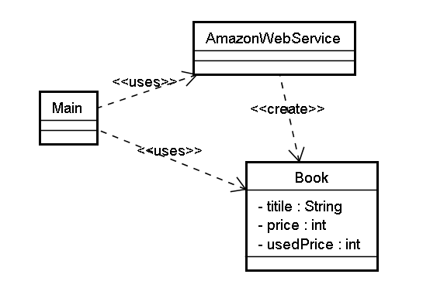
当初の構造

Slide 42
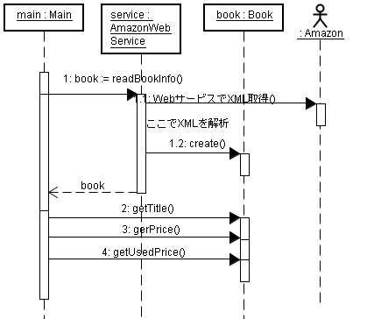
シーケンス図

Slide 43
こんなもんでしょうか・・
エクササイズの視点で見るとまだまだ余地がある
まだ人間の限界じゃない!

Slide 44
ルールの適用
今回は、9つ全部は時間が足りないので、
2つの視点でルール群に注目する
責務をクッキリと明確にする
オブジェクト同士がバッチリとコラボして
動作するようなモデルにする

Slide 45
責務をクッキリさせる
すべてのエンティティを小さくすること
すべてのプリミティブ型と文字列型をラップすること
1つのクラスにつきインスタンス変数を2つまでにすること

Slide 46
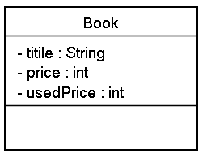
Bookクラス
「属性3つ」「titleがString」
「priceとusedPriceがint」

Slide 47
販売情報の抽出
「1つのクラスにつきインスタンス変数は
2つまでにすること」

Slide 48
Moneyによるラップ
「すべてのプリミティブ型と文字列型をラップ」

Slide 49
コードで書くと
public class OfferSummary {
Money price;
Money usedPrice;
}
public class Money {
int value:
}

Slide 50
BookクラスにあったString型のtitle
にも同様の処理を施して・・・

Slide 51
最終的なクラス図

Slide 52
最初のBookをコードで書くと
public class Book {
String title;
int price;
int usedPrice;
}

Slide 53
最後のBookをコードで書くと
public class Book {
BookName title;
OfferSummary offerSummary;
public class BookName {
String title;
public class OfferSummary {
Money price;
Money usedPrice;
public class Money {
int price;

Slide 54
結果
「Book」が持っていた責務を適切に配分することができた
  MoneyのことはMoneyに
最初の時点では思いつかなかったクラスを抽出できた
  価格情報を扱うOfferSummary

Slide 55
コラボレーションに関係するルール
オブジェクトをより賢くして、コラボレーションによってシステムの機能を実現する
関係するルール
Getter,Setterを利用しない
Notes:
getter setterの呼び出し側に処理がよるから

Slide 56
理由
Getter,Setterを定義したクラスの
中身はスカスカになるから
責務がGetter,Setterを呼び出す側に偏る
  「情報を取り出して処理して戻す」など
本来は、Tell,Don't Ask!
「たずねるな! 命じよ!」

Slide 57
しかし!
例えばBookの情報を画面表示する場合、
情報取得しないとどうしようも無い
どうすればいい?

Slide 58
もう一回シーケンス図

Slide 59
考えられる戦略
妥協する(エクササイズ的にはNG)
DTO的戦略
ダブルディスパッチ戦略
etc・・

Slide 60
DTO戦略
画面表示に関係する情報を
一つの塊(DTO)にパックして
表示側に返却する

Slide 61
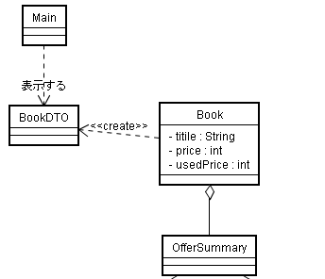
BookDTO
画面表示用のオブジェクトをBookクラスが作って返却

Slide 62
コード例
class Book {
public BookDTO represent() {
return
new BookDTO(
title(),price(),usedPrice());
}

Slide 63
class BookDTO {
String title;
String price;
String usedPrice;
//略
public String toString() {
//いい感じに文字列編集して返却

Slide 64
Mainで表示する
AmazonWebService servce =
new AmazonWebService();
Book book = service.readBookInfo(args[0]);
BookDTO dto = book.represent();
System.out.println(dto);

Slide 65
疑問
Getter,Setterを
使った場合とどう違うの?

Slide 66
ダブルディスパッチ戦略
単にオブジェクトをメソッドで
呼び出すだけではなく、
相手から呼び返してもらう

Slide 67
画面が表示用オブジェクトを作成
Bookに引き渡す
それを受け取ったBook側で、表示オブジェクトに出力メッセージを送る(呼び返す)
表示用オブジェクトが画面に出力する
このようにBook側が賢く動く

Slide 68
クラス図

Slide 69
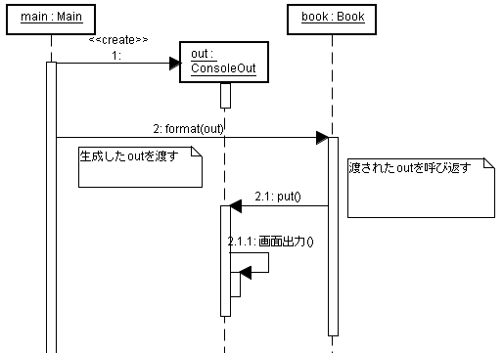
シーケンス図
シーケンス図では説明無理!!

Slide 70
コード例:Book側
public void format(Out<String> out) {
out.put("タイトル",title());
out.put("価格", price());
out.put("中古価格", usedPrice());
outというオブジェクトが
formatメソッドに飛んできたら、
出力したい情報をputする。
どこに出力されるかは知らないが

Slide 71
コード例:画面表示用オブジェクト
interface Out<T> {
void put(String attr , T obj);
}
class ConsoleOut implements Out<String> {
public void put(String attr, String value) {
System.out.printf(
"%s %s \n" , attr, value);

Slide 72
コード例:画面表示用オブジェクト
BookクラスはOutというインタフェースのputメソッド呼び出すと、何らかの形で自分の情報を外部に出力できる事だけを知ってる
ConsoleOutクラスはOutインタフェースを実装し、標準出力に情報を出力する

Slide 73
コード例:Main
AmazonWebService aws = new AmazonWebService();
Book book = aws.readBookInfo(args[0]);
Out out = new ConsoleOut();
book.format(out);
BookをAmazonWebServiceから取得して、
そのBookに出力を依頼している

Slide 74
効果
画面側からモデル側の情報を、一方的に
引き出して利用するという関係が消えた
責務が配分され、オブジェクト同士のコラボレーションにより機能が実現されている

Slide 75
その他の設計案
Bookクラス自体に表示能力を持たせる
  Squeak派
単純にBookクラスのtoString()を実装する
  Java王道派
getterという名前じゃないんだけど、同じ機能のメソッドを用意する
  ひたすらずるい

Slide 76
実は、、正解は無い
その場の「制約」をどうバランスさせるか
判断することが重要
このような設計時の判断の集積はアーキテクチャになり、チームのコモンセンスになる
エクササイズによって
議論が引き出される効果がある

Slide 77
さらにエクササイズを進める

Slide 78
最終的なクラス図

Slide 79
過剰設計じゃない?
エクササイズは設計手法そのものでは無い
実際はルールを調整する必要がある
ただし著者(ThoughtWorks社のJeff Bay氏)は
このルールで実プロジェクト(10万行)を実施しているらしい

Slide 80
演習のまとめ
責務が分割されて、オブジェクト間のコラボレーションにより機能が実現されるようになった。
学習効果としては、
惰性で行っていた設計の見直しが出来た
制約が設計に影響することを実感できた
いろいろなテクニックを引き出した

Slide 81
最後に

Slide 82
エクササイズで壁を超えよう
とにかくきつい! 無理!
無理を通して道理を蹴っ飛ばせ!
あらゆるテクニック、知識を総動員しろ!
議論を巻き起こせ!

Slide 83
なお、効果には個人差があります

Slide 84
スペシャルサンクス
Jeff Bay氏
(原著者/ThoughtWorks社テクノロジプリンシバル)
村上 未来 さん(翻訳)
オブジェクトの広場メンバー
(佐藤さん,田中さん,辻さん,山内さん,山野さん)
オライリー・ジャパン様（宮川さん）
本書を読んでくださった皆様

Slide 85
告知
ソースコードは後日「オブジェクトの広場」でダウンロード可能にします。
「オブジェクトの広場」でThoughtWorksアンソロジーのプレゼントをやっています。

Slide 86
ご静聴ありがとうございました
http://www.ogis-ri.co.jp/otc/hiroba/

